Slide 1

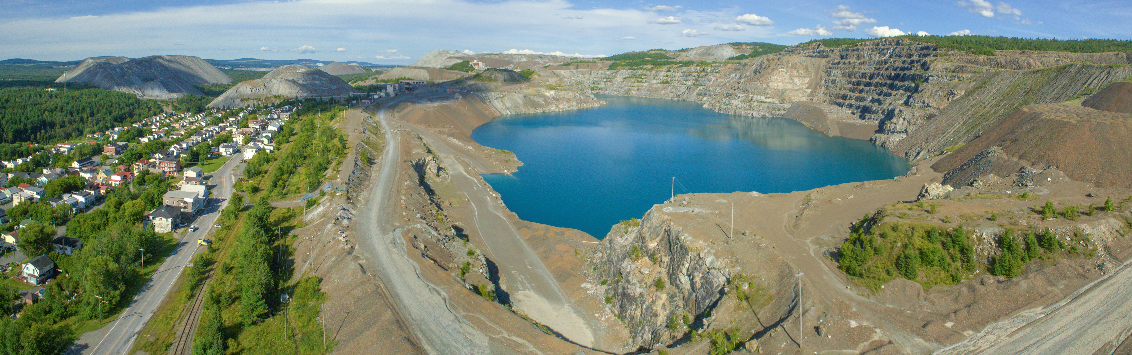
JOURNÉE THÉMATIQUE DES EXPERT.ES
Mercredi 13 novembre 2024

Slide 2
Facteurs qui peuvent influencer l’acceptabilité sociale des projets de valorisation des résidus miniers amiantés (RMA) : MRC des Appalaches et MRC des Sources

Slide 3
L’acceptabilité sociale : Un concept en définition permanente
« L’acceptabilité sociale est le résultat d’un jugement collectif, d’une opinion collective, à l’égard d’un projet, d’un plan ou d’une politique. Ce jugement peut être positif ou négatif et n’est jamais figé dans le temps. Il concerne toutes les échelles territoriales - locale, régionale ou nationale. L’acceptabilité sociale est très souvent mise de l’avant à l’échelle locale ou régionale et aura davantage d’influence sur la réalisation ou non d’un projet lorsqu’il s’exprime à ces échelles. Le jugement collectif à l’égard d’une filière s’exprimera, quant à lui, bien souvent à l’échelle nationale… L’acceptabilité sociale ne se quantifie pas, elle se décrit. » (Gouvernement du Québec, 2023)
« La notion d’acceptabilité sociale, maintenant omniprésente dans les discours et les débats publics, apparaît comme un nouveau « terme valise ». Le manque de repères tend à en faire une notion vide de sens, malléable et manipulable à toutes fins, utilisée de façon pragmatique, sans références explicites à des fondements conceptuels et théoriques rigoureusement établis. » (Batellier, 2015)
« Le résultat d'un processus par lequel les parties concernées construisent ensemble les conditions minimales à mettre en place, pour qu'un projet, programme ou politique s'intègre de façon harmonieuse, et à un moment donné, dans son milieu naturel et humain. » (Caron-Malefant; Conraud, 2009)

Slide 4
L’acceptabilité sociale : Un concept en définition permanente
« interprétation globalement positive d'un [projet] qui est partagée et affirmée par un ensemble d'acteur.ices et qui résulte d'une mise en perspective du projet et de ses impacts par rapport aux attendus et idéaux portés en matière de développement et d'aménagement durables du territoire concerné. » (Fortin; Devanne et LeFloch, 2010)
« L'acceptabilité sociale est un construit social qui découle de l’interaction entre les parties prenantes. Les dispositifs participatifs peuvent avoir une influence sur ces interactions et la perception des parties prenantes, mais ils ne la déterminent pas. » (Saucier et al., 2009, p. 43).

Slide 5
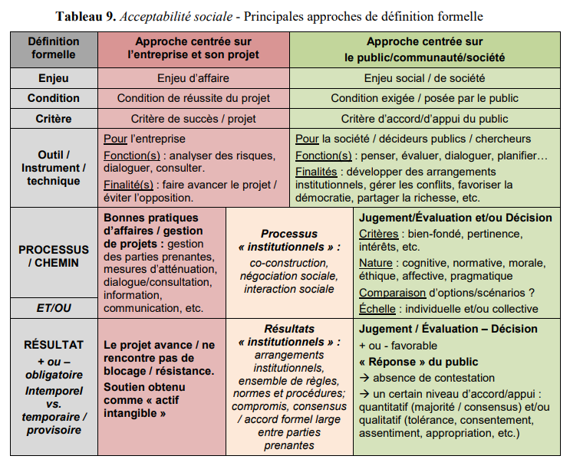
Différentes définitions et approches du concept
Approches de définition formelle
Acceptabilité sociale;
Acceptation sociale du projet;
Projet socialement acceptable;
Permis social (d’opérer);
Acceptabilité - acceptation locale;
Acceptabilité - acceptation publique;
Perception publique du projet;
Légitimité sociale du projet;
Viabilité sociale;
Validation sociale.
Source: Batellier, 2015, p.23

Slide 6
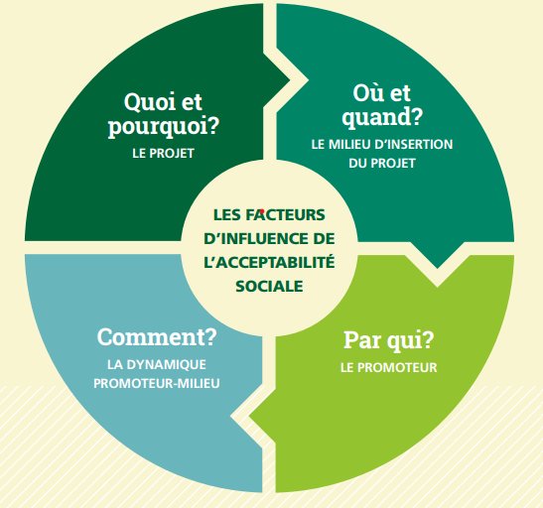
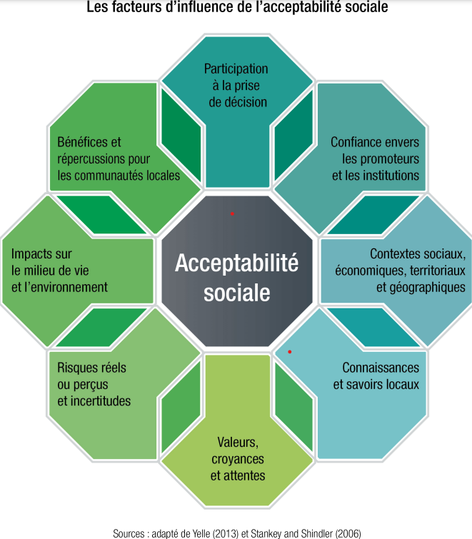
Différentes définitions du concept
Modèle du Conseil patronal de l’environnement du Québec (CPEQ)
Modèle présenté par le
gouvernement du Québec

Slide 7
Questions directrices pour
l’exercice d’observation et de recherche
Quoi accepter? (processus global – projet de valorisation des RMA’s/processus individuel – acceptation sociale par projet);
Qui accepte? Comment définir « le social »? On parle de public, communauté, de population locale?;
Est-ce que l’acceptabilité sociale est réservée à certain.es acteur.ices?;
Comment déterminer l’acceptabilité sociale d’un projet (absence de conflit, désintérêt des parties, processus de négociation, signature d’accords);
Quelle est la temporalité d’un processus d’acceptabilité sociale;
L’acceptabilité sociale génère-t-elle des changements dans la dynamique des acteur.ices de ce processus?;
Comment mesurer l’acceptabilité sociale?
Le rôle des perceptions, de la participation, de la communication et de la « confiance trilatérale » pour consolider l’acceptabilité sociale des projets.

Slide 8
Localisation des projets

Slide 9
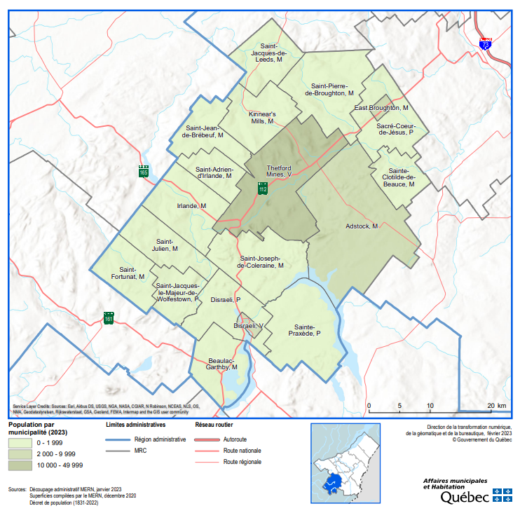
MRC des Appalaches
Source: MERN, janvier 2023

Slide 10
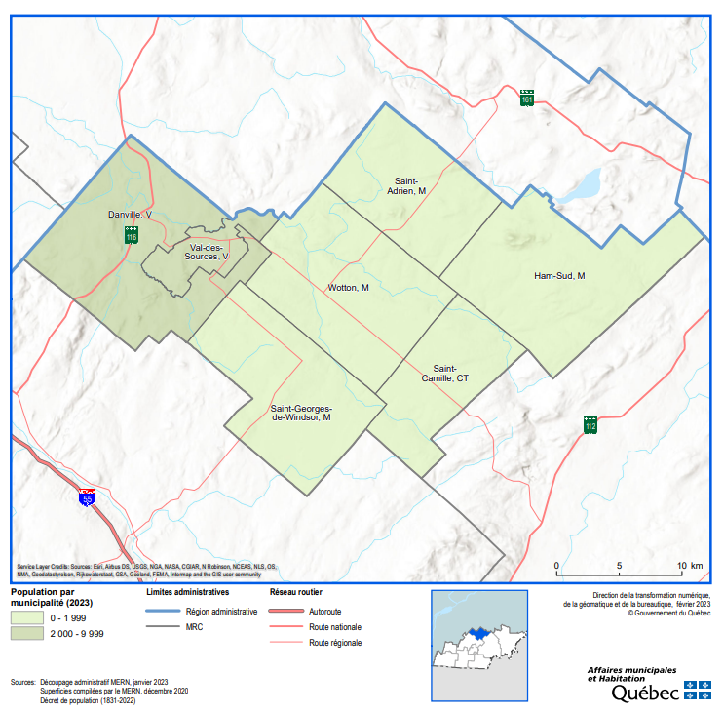
MRC des Sources
Source: MERN, janvier 2023

Slide 11
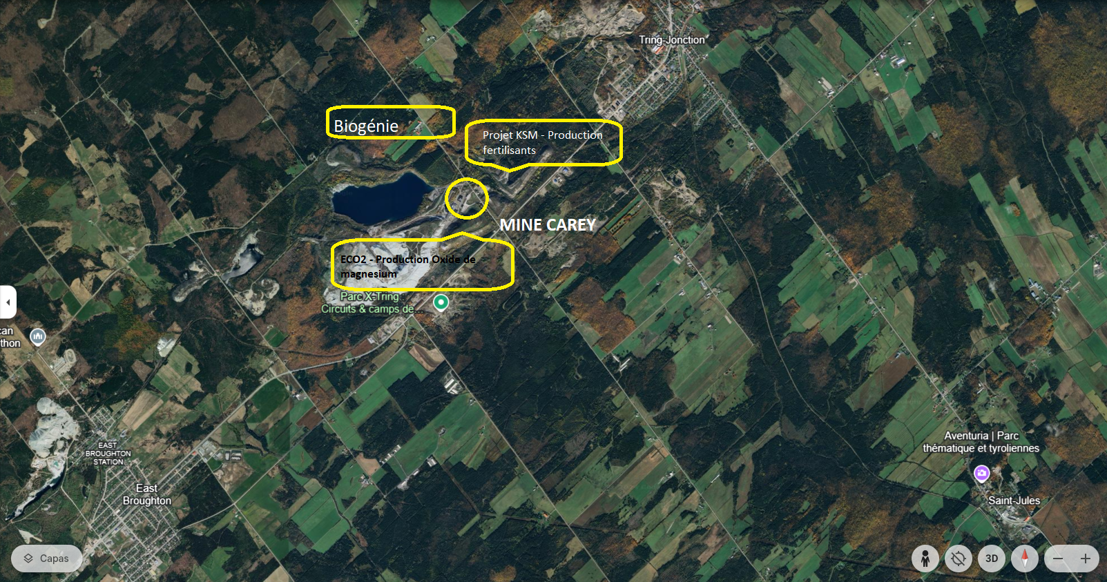
Localisation des projets
Mine Carey
Située entre les municipalités d’East Broughton et Tring-Jonction
Projets :
Production fertilisants/KSM/étape en construction de l’usine
Projet de végétalisation/ENGLOBE-BIOGÉNIE
ECO2 – Magnésium/production d’oxide de magnésium

Slide 12
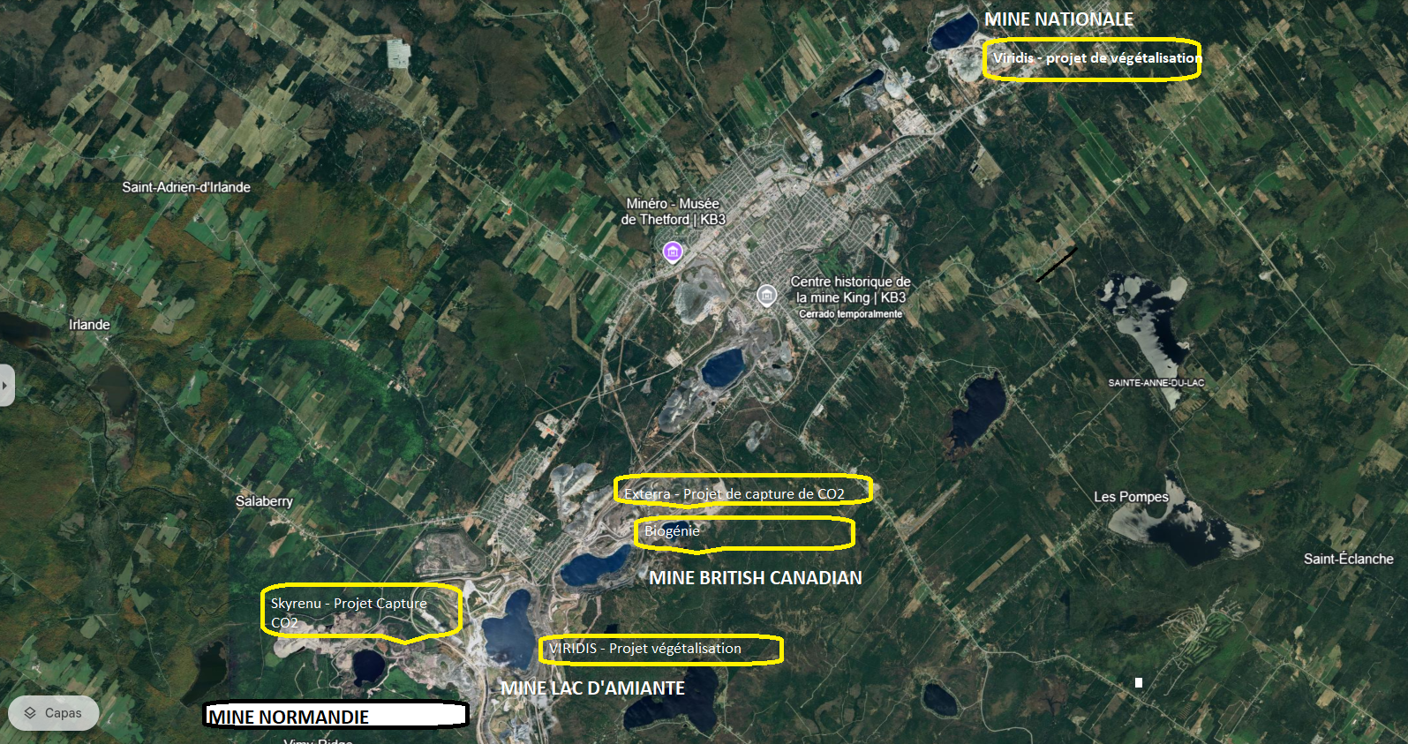
Localisation des projets
Mine Normandie
Située dans la municipalité de Saint-Joseph-de-Coleraine
Captation de CO2/SKYRENU
Mine Lac d’Amiante
Située entre le secteur de Black Lake et la municipalité de Saint-Joseph-de- Coleraine
Projet de végétalisation – VIRIDIS
Mine British Canadian
Située dans le secteur de Black Lake
Capture de CO2/EXTERRA
Projet de végétalisation/ENGLOBE-BIOGÉNIE
Mine Nationale
Située dans la municipalité de Pontbriand
Projet de végétalisation – VIRIDIS

Slide 13
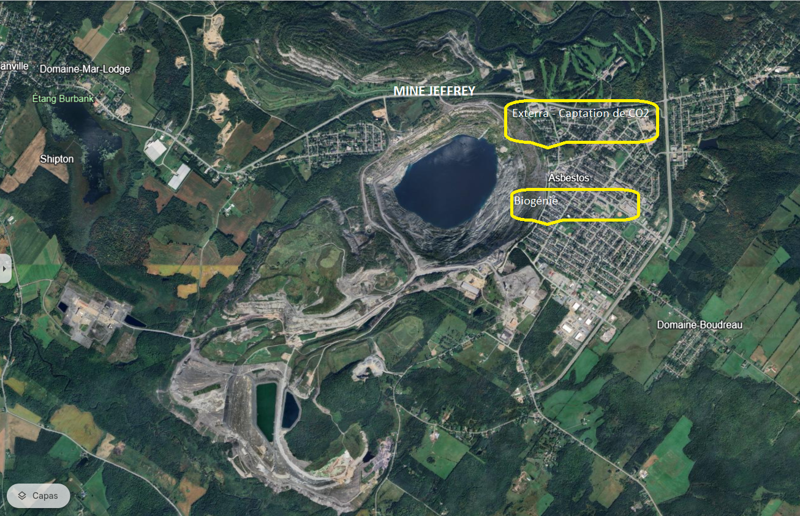
Localisation des projets
Mine Jeffrey
Située dans la municipalité de Val-des-Sources
Captation de CO2/EXTERRA
Projet de végétalisation/ENGLOBE -BIOGÉNIE

Slide 14
Aborder la question de l’acceptabilité sociale

Slide 15
Éléments à considérer pour l'exercice de recherche
Caractérisation de la population
Avec l’identification des variables et d’indicateurs qui permettent de caractériser la population, il peut être possible de vérifier l’adéquation du projet avec le milieu social (Fit).
Identification des impacts (négatifs ou positifs)
C’est important de déterminer la nature des impacts, leur échelle et leurs niveaux d’affectation ou de bénéfice dans le milieu du projet.
Évaluation de la perception de risque/bénéfice
La reconnaissance des principales préoccupations, les atteintes, les connaissances sur les projets et sur la gestion des RMA et la perception des possibles risques et des possibles bénéfices.
Évaluation des stratégies de relation entre la communauté et les promoteur.ices
Répond aux enjeux communicatifs (communication effective et transparence de l’information et de la gestion) de chaque projet et aux degrés de participation.

Slide 16
Éléments à considérer pour l'exercice de recherche
Niveau de confiance entre les parties prenantes
Évaluer les niveaux de confiance entre les différent.es acteur.ices, identification d’antécédents de gestion et d’opération des promoteur.ices qui peuvent affecter les relations ou occasionner une opposition aux projets.
Dynamiques de mobilisation du milieu social
Réviser à niveau historique les différentes dynamiques de mobilisation sociale de la population, mettant l’accent sur des aspects comme les motivations, ressources, objectifs, réalisations et problèmes.

Slide 17
Facteurs qui peuvent moduler l’acceptabilité sociale
Gouvernance
Crédibilité du projet;
Confiance dans le ou la promoteur.ice;
Légitimité des décisions;
Approbation générale de la justification du projet.
Environnementaux
Impacts dans l’environnement;
Mesures d’atténuation;
Mesures de prévention.
Sociaux
Capital social;
Engagement;
Bénéfices pour la communauté;
Perceptions;
Valeurs et croyances;
Qualité des relations avec le ou la promoteur.ice;
Capacité de mobilisation;
Gestion des atteintes
Promoteur.ice/projet
Réputation du ou de la promoteur.ice;
« Fit » du projet et le milieu social;
Nature du projet;
Localisation du projet.
Facteurs liés à la participation
Processus de consultation;
Stratégie de communication;
Transparence;
Accès à l’information;
Processus décisionnel rigoureux;
Mise en place de mécanismes
de suivi;
Réponse efficace aux questions ou aux plaintes du public.
Esthétique/paysagiste
Changements dans le paysagisme;
Proximité du projet (impacts directs).
Économiques
Employabilité;
Mesures de compensation;
Développement de la région à long terme.

Slide 18
Merci beaucoup

Slide 19

Dédiée
Contact
Ricardo Ramirez, chargé de projet
rlrseguro@cegepthetford.ca
C. (438) 351-8091
Observatoire national de l’amiante
81, rue Notre-Dame ouest
Thetford Mines (Québec) G6G 1J4
www.cegepthetford.ca
le

